Slide 1
Көпұлтты Қазақстан. Қазақстан қалалары

Slide 2
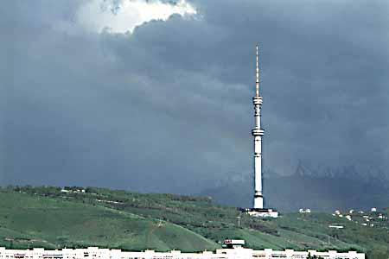
Сабақтың мақсаты:
1. Қазақстанның көпұлттылығы және қалаларының тарихы,
2.Оқушылардың есте сақтау қабілетін дамыту;
3. Оқушыларды ұлтжандылыққа, бірлікті сақтауға тәрбиелеу, әдемілікке баулу.

Slide 3
Қызығушылығын ояту
1. Хронологиялық кесте құрыңыздар
«Тәуелсіз Қазақстан»
2. - «Ұлт», «этнос» сөздеріне түсінік беріп көр
Екі сөздің айырма

Slide 4
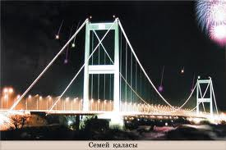
Суретпен жұмыс - Суретте бейнеленген қалалардың аттарын атаңыз. Оның тарихын білесіз бе?

Slide 5
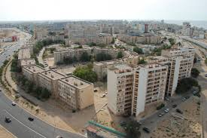

Slide 6
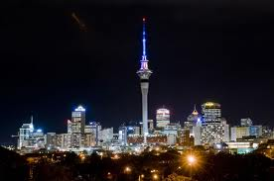

Slide 7
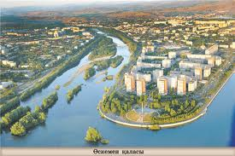

Slide 8
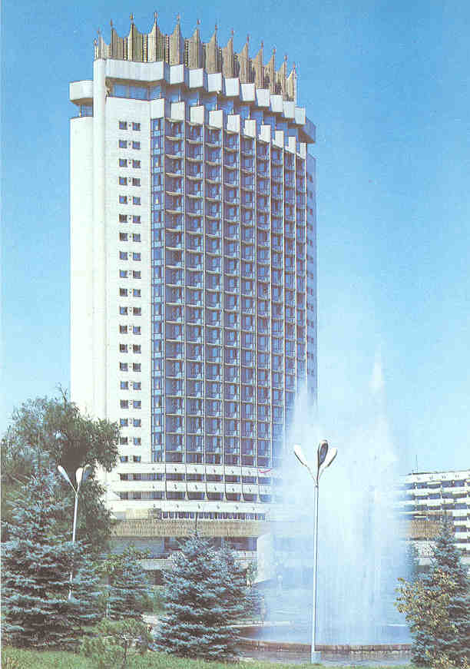
Сөздік жұмыс
Этнос – белгілі бір аумақта тұратын, тілі мен ділі, шығу тегі ортақ ұлт.
Диаспора - өз елінен тыс жерде өмір сүретін этностық топ.
- Қазақстанда өмір сүріп жатқан ұлттардың аттарын жазыңыздар.

Slide 9
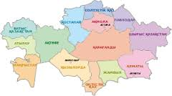
«Қалаларға саяхат» ойыны Картадан ірі қалаларды даярлап, сол бойынша оқушыларға ол қаланың аталуының мағынасын және сипаттамасын даярлатып, тізбектей тақтаға шығару.

Slide 10
Бағалау
р/с | Тапсырмалар | Мұғалім берген ұпай саны | Оқушының жинаған ұпай саны | Баға
1 | Суретпен жұмыс | 5
2 | Сөздік жұмыс | 10
3 | «Қалаларға саяхат» | 5
 | Барлығы | 20

Slide 11
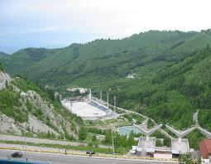
Үйге тапсырма :
Мәтінді оқу. Өз ұлтыңыздың салт-дәстүрлері туралы жазыңыздар және мәлімет жинақтаңыздар.

